Slide 1
Программа «ЛегоЛандия»
Тема занятия: « Ракета »
Педагог Алмазова Анна Михайловна

Slide 2
Тема занятия: « Ракета».
Посмотрите ВМЕСТЕ с детьми видеосюжет про космос.
https://youtu.be/yz1gYp2u5A4
После выполнения заданий буду с ждать с нетерпением фотоотчет о проделанной работе. Удачи и творческого вдохновения!

Slide 3
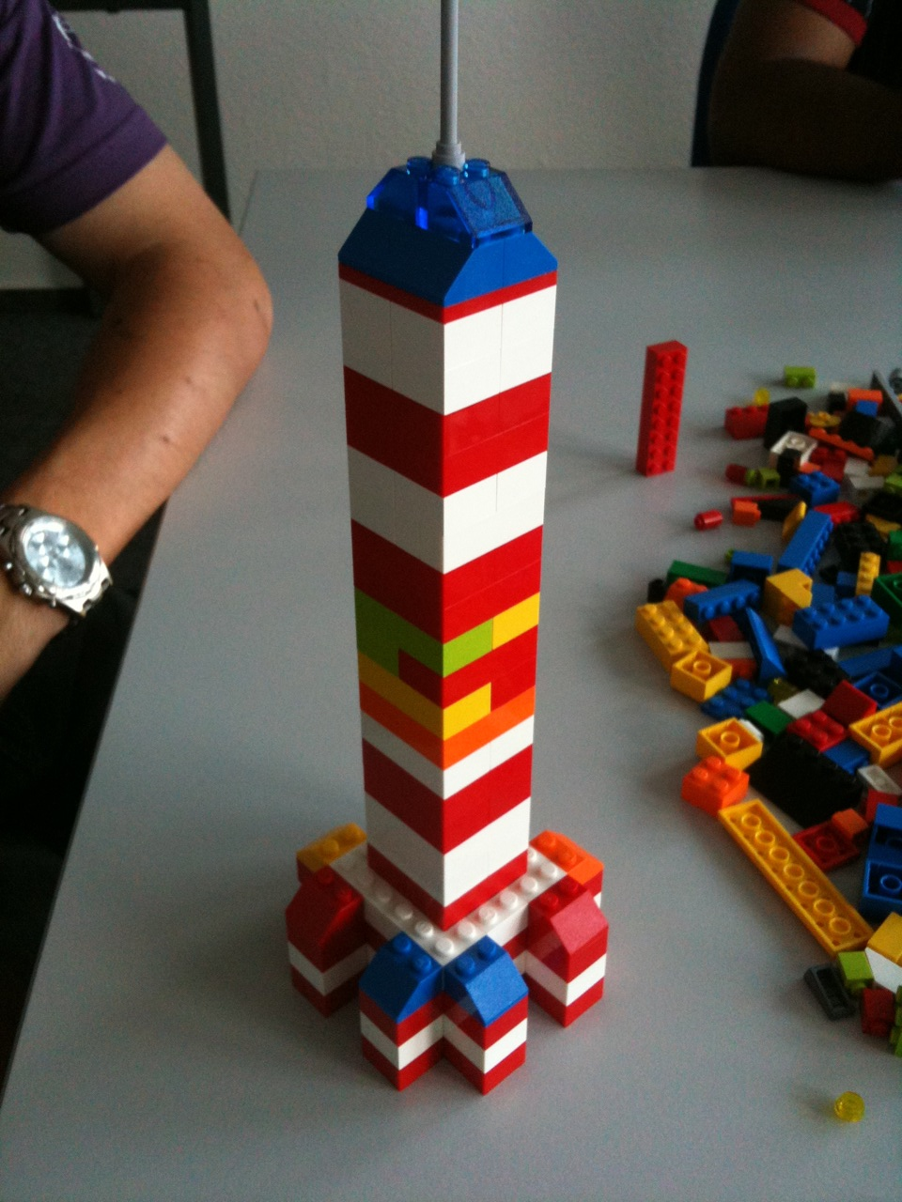
Пример : https://youtu.be/YpQ1u-PQj5g или

Slide 4
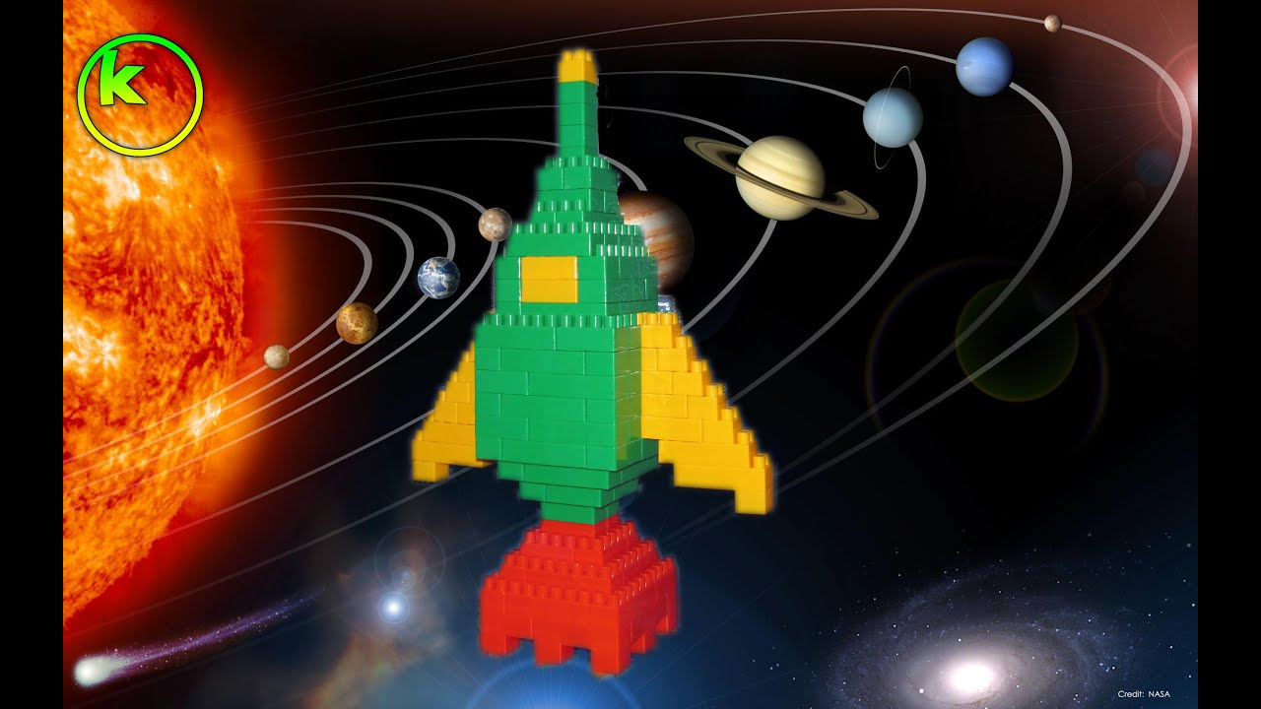
Примеры ракет:

Slide 5
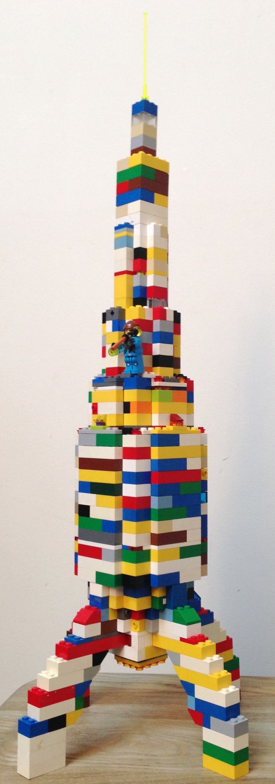
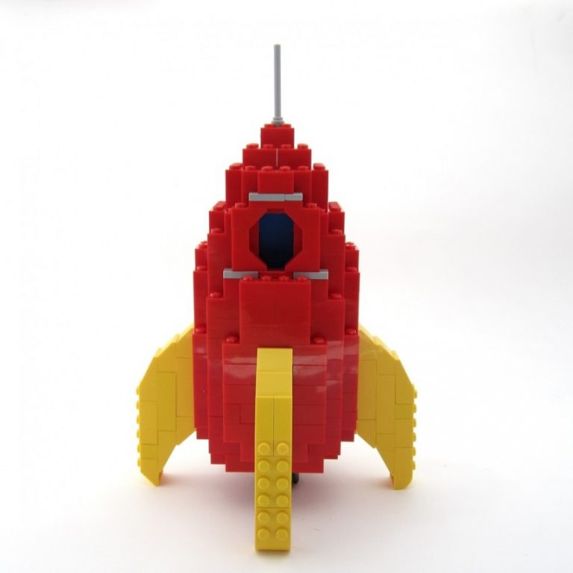
Примеры ракет:

Slide 6
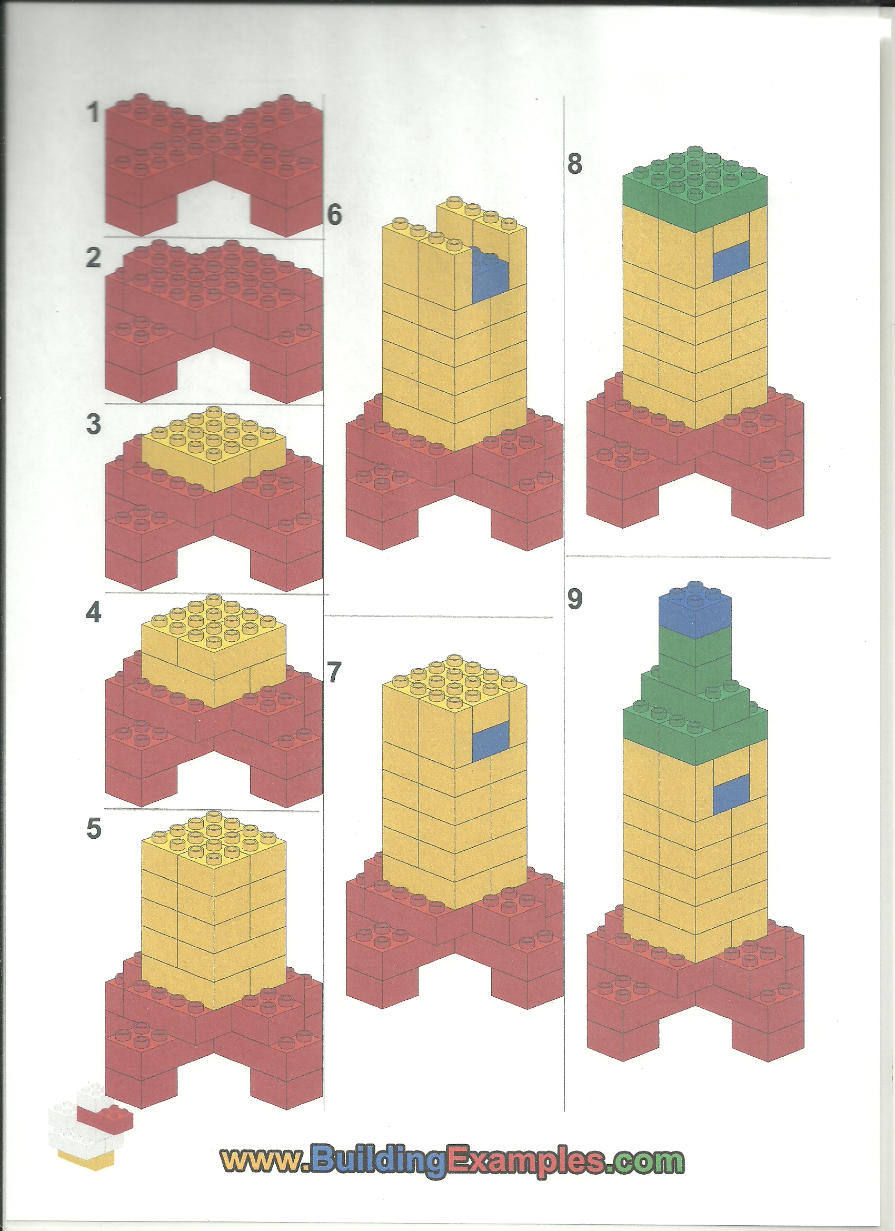
Примеры ракет:

Slide 7
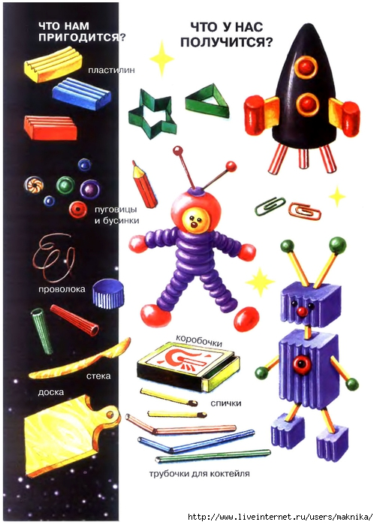
Если у вас отсутствует конструктор , то кита и его друзей можно сконструировать из мозаики или нарисовать на тетрадном листе в клеточку и раскрасить его цветными карандашами, или слепить из пластилина.

Slide 8
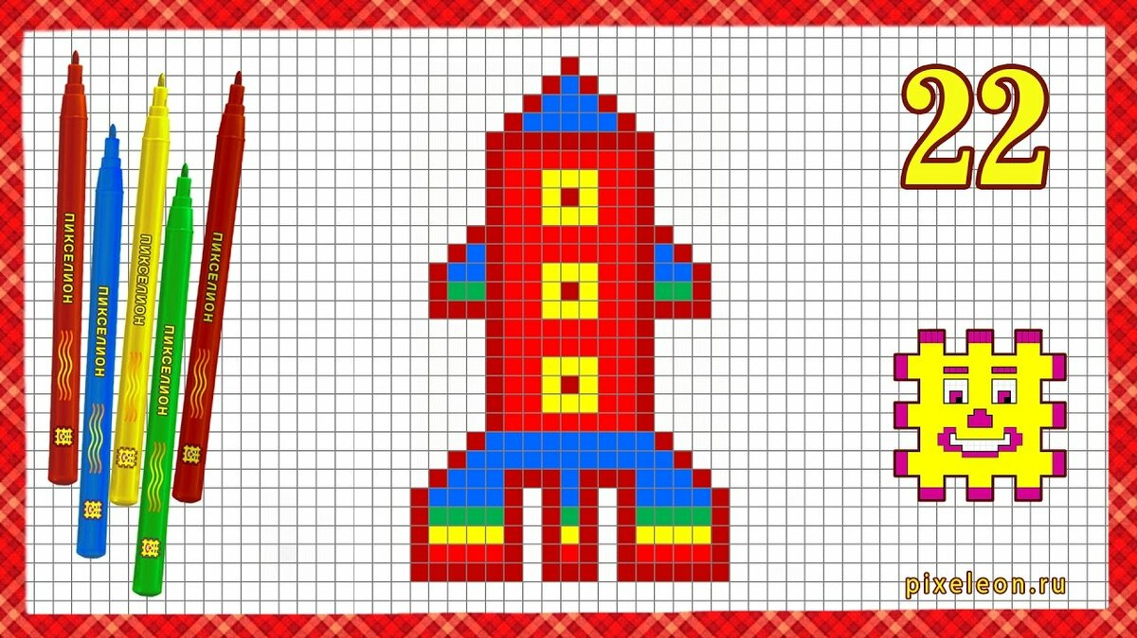
Если у вас отсутствует конструктор , то кита и его друзей можно сконструировать из мозаики или нарисовать на тетрадном листе в клеточку и раскрасить его цветными карандашами, или слепить из пластилина.

Slide 9
Всем ребятам, за каждое выполненное задание будут присваиваться баллы. Задания будут считаться выполненными по итогам фотоотчета.
Желаю всем удачи!
До встречи!

